Slide 1
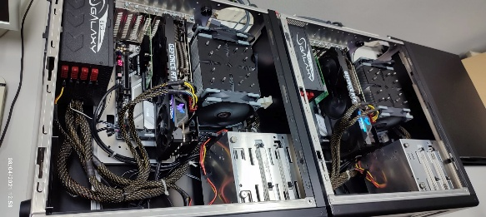
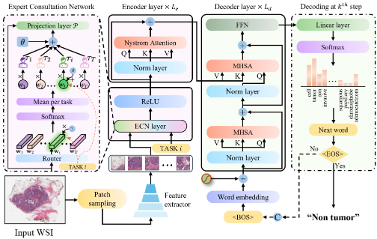




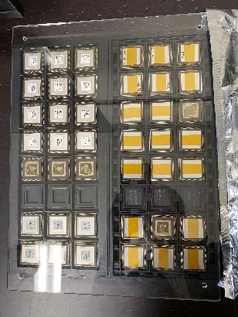
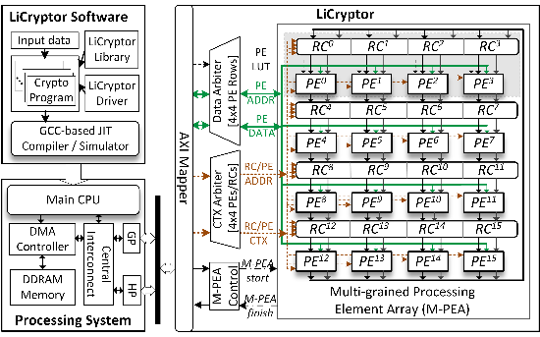
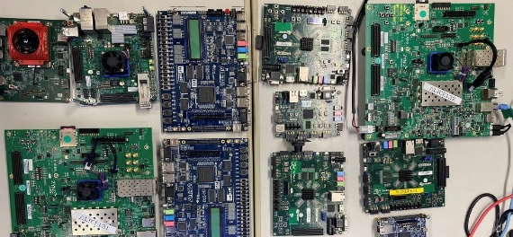
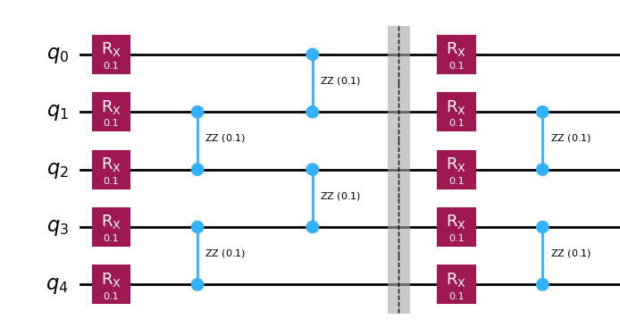
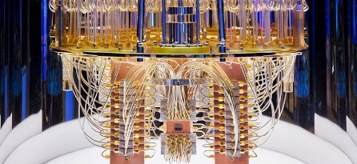
AI
Propose model
Training on GPU
Inference model
Semiconductor
RTL design
Simulating on FPGA
Fabricate chip
Quantum Computing
Deploy on real quantum computer
Quantum algorithms
Simulating on CPU/GPU/…

Slide 2
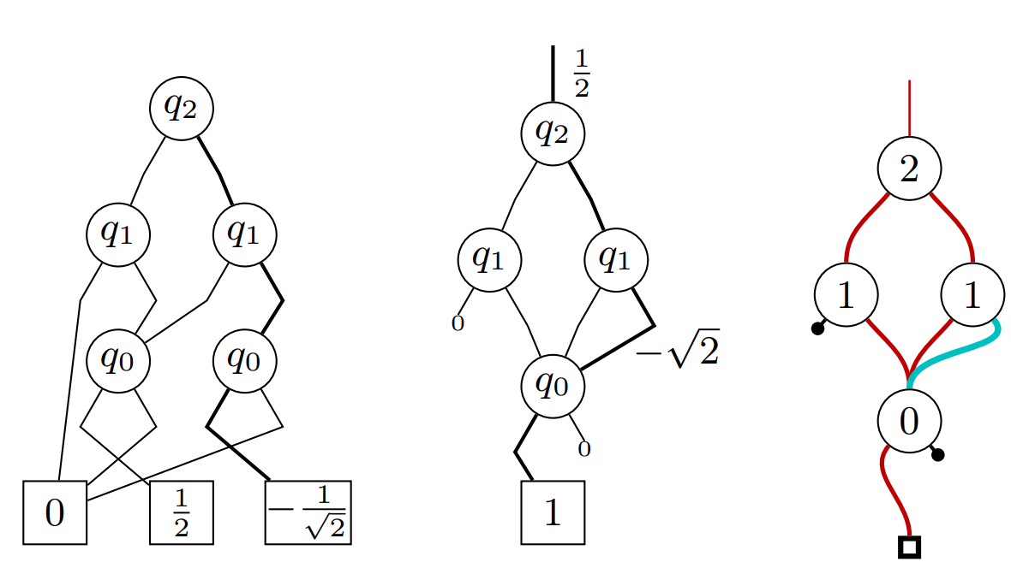
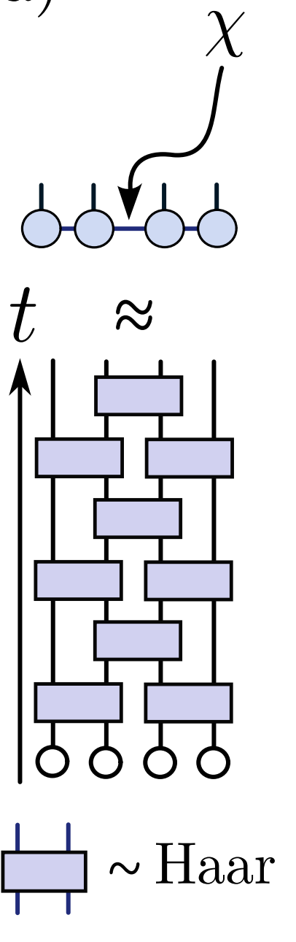
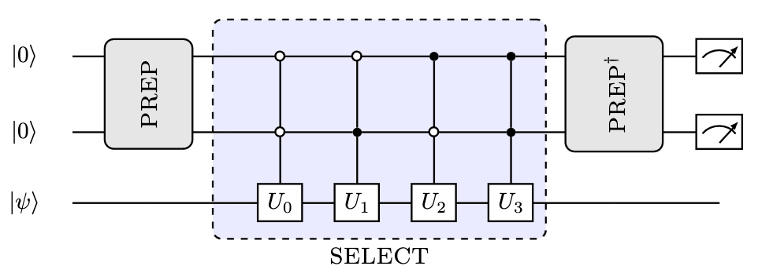

Slide 3
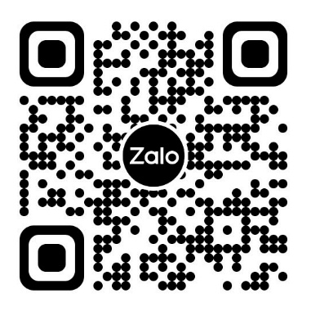
AISeQ lab x Dev Linux
Tổ chức các khóa về thiết kế vi mạch kết hợp nhúng
Thông tin chi tiết: group Zalo tư vấn

Slide 4







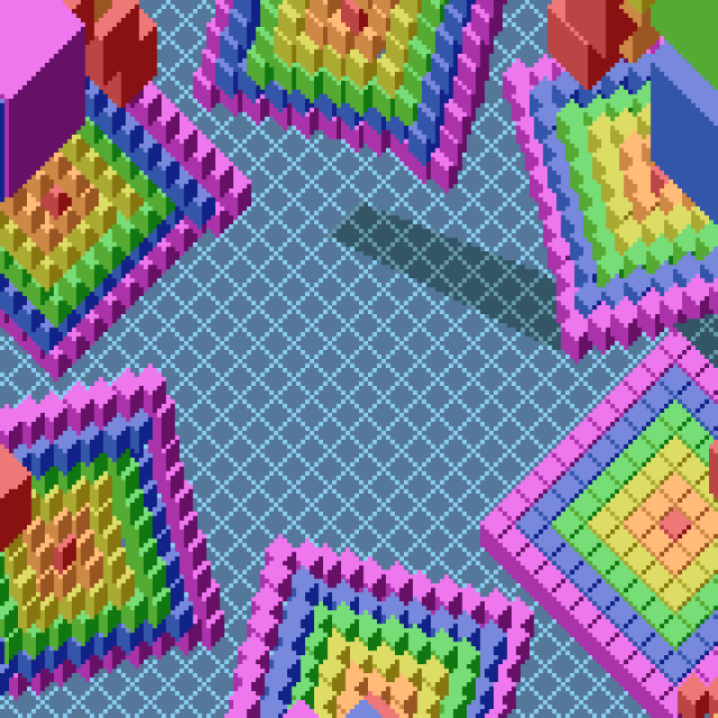


Vietnam National University – Ho Chi Minh city
UNIVERSITY OF INFORMATION TECHNOLOGY
Vietnam National University – Ho Chi Minh city
UNIVERSITY OF INFORMATION TECHNOLOGY
PhD. PHAM HOAI LUAN
Lecturer, Faculty of Computer Engineering
PhD. VU TUAN HAI
Lecturer, Faculty of Software Engineering
Email: luanph@uit.edu.vn
Phone: (+84) 383609042
Email: haivt@uit.edu.vn
Phone: (+84) 814822188
Quarter 34, Linh Trung ward, Ho Chi Minh city, Vietnam
Quarter 34, Linh Trung ward, Ho Chi Minh city, Vietnam
Nara Institute of Science and Technology
Graduate School of Science and Technology
Tohoku University
Frontier Research Institute
for Interdisciplinary Sciences
PhD. PHAM HOAI LUAN
Assistant. Prof, Information Science division
PhD. VU TUAN HAI
Visiting Researcher
Email: pham.luan@is.naist.jp
Phone: (+81) 8095315365
Email: tuan.hai.vu.b7@tohoku.ac.jp
Phone: (+81) 7089462244
Computing Architecture lab
Quantar lab
8916-5 Takayama, Ikoma, Nara 630-019, Japan
Aoba-6-3 Aramaki, Aoba Ward, Sendai, Miyagi 980-0845, Japan

Slide 5












2026 School on Quantum Optimization Algorithms (SQOA)
2026 School on
Quantum Optimization Algorithms
22 – 25/4
University of Phan Thiet, Phu Thuy, Lam Dong
The School on Quantum Optimization Algorithms (SQOA) 2026 is a specialized program for undergraduate and graduate students interested in quantum optimization algorithms. The course provides a theoretical foundation, the latest results, and the implementation of quantum optimization algorithms through hands-on projects.
The School on Quantum Optimization Algorithms (SQOA) 2026 is a specialized program for undergraduate and graduate students interested in quantum optimization algorithms. The course provides a theoretical foundation, the latest results, and the implementation of quantum optimization algorithms through hands-on projects.
Date 1:
Foundation for quantum computing
Date 2:
Basic quantum computing
Date 3:
Project: Q-optimization
22 – 25/4
University of Phan Thiet, Phu Thuy, Lam Dong
Scientific Advisors
Lecturer
Date 1:
Foundation for quantum computing
Date 2:
Basic quantum computing
Date 3:
Project: Q-optimization
Prof. Nguyen Minh Tho, VinUni
Prof. Le Van Hoang, HCMUE
Assist.Prof. Le Bin Ho, Tohoku Univ
Dr. Nguyen Van Duy, Phenikaa Univ
Dr. Huynh Minh Trung, US-VNUHCM
Dr. Vu Tuan Hai, UIT-VNUHCM
MA. Nguyen Quoc Chuong, DTU
Scientific Advisors
Prof. Nguyen Minh Tho, VinUni
Prof. Le Van Hoang, HCMUE
Organizing Committee
Dr. Tran Nguyen Lan, US-VNUHCM
Dr. Nguyen Minh Tam, UPT
Msc. Truong Đuc Toan, VLU
Organizing Committee
Dr. Tran Nguyen Lan, US-VNUHCM
Dr. Nguyen Minh Tam, UPT
Msc. Truong Đuc Toan, VLU
Email: quantum.vnuhcm@gmail.com
Registration deadline: 31/03/2026
Lecturer
Assist.Prof. Le Bin Ho, Tohoku Univ
Dr. Nguyen Van Duy, Phenikaa Univ
Dr. Huynh Minh Trung, US-VNUHCM
Dr. Vu Tuan Hai, UIT-VNUHCM
MA. Nguyen Quoc Chuong, DTU
Email: quantum.vnuhcm@gmail.com
Registration deadline: 31/03/2026

Slide 7


AISeQ
AISeQ

Slide 8
Q uantum at
Q uantum
research
Q uantum
Ho Chi Minh city
at

Slide 9
AISeQ
AISeQ

Slide 10
AISeQ

Slide 11
AISeQ

Slide 12


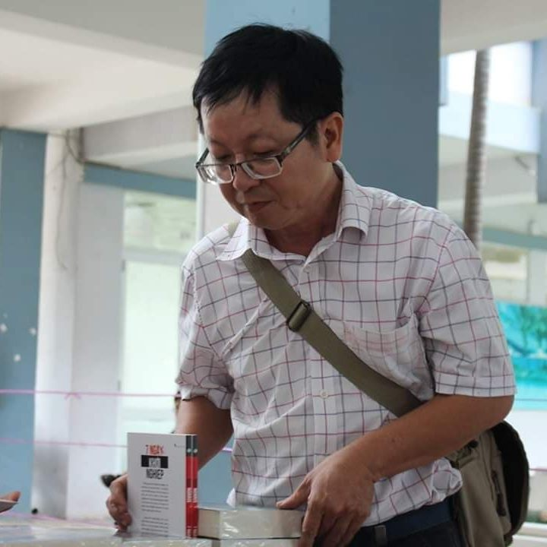
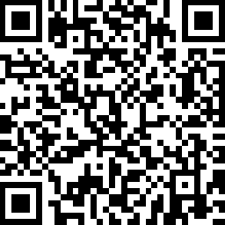
BÀI GIẢNG
Hình thức:
Trực tiếp
(Không hỗ trợ online)
Tính toán lượng tử cho sinh viên CNTT
Thời gian:
9h – 11h sáng
Thứ 5 hàng tuần từ
05/03/ – 23/04/2026
ThS. Phan Hoàng Chương
Giảng viên bộ môn Toán – Lý,
Gần 20 năm gắn bó với UIT,
09/2006 ~ 05/2026
Địa điểm:
Đại học CNTT (UIT),
ĐHQG TP. HCM
Đăng ký tại
Người truyền lửa về
Tính toán lượng tử (Quantum Computing) tại UIT
Chi phí:
Miễn phí

Slide 13

LỚP HỌC SE366.R11
Hình thức:
Trực tiếp
Lập trình cho máy tính lượng tử
Thời gian:
7h30 – 9h45 sáng
Thứ 4 hàng tuần từ
07/09/2026
TS. Vũ Tuấn Hải
Giảng viên khoa Công nghệ
phần mềm
Địa điểm:
B4.10
Đại học CNTT (UIT),
Nội dung: Tính toán lượng
tử cơ bản, hệ phần mềm cho máy tính lượng tử và các
ĐHQG TP. HCM
topic nâng cao khác

Slide 14
LỚP HỌC SE366.R11
Hình thức:
Trực tiếp
Lập trình cho máy tính lượng tử
Thời gian:
7h30 – 9h45 sáng
Thứ 4 hàng tuần từ
07/09/2026
Buổi 2
Địa điểm:
B4.10
Đại học CNTT (UIT),
Nội dung:
Toán và vật lý
Tính toán lượng tử cơ bản
ĐHQG TP. HCM

Slide 15
LỚP HỌC SE366.R11
Hình thức:
Trực tiếp
Lập trình cho máy tính lượng tử
Thời gian:
7h30 – 9h45 sáng
Thứ 4 hàng tuần từ
07/09/2026
Buổi 3
Địa điểm:
B4.10
Đại học CNTT (UIT),
Nội dung:
Tính toán lượng tử cơ bản
Cổng, mạch và phép đo
ĐHQG TP. HCM

Slide 16
LỚP HỌC SE366.R11
Hình thức:
Trực tiếp
Lập trình cho máy tính lượng tử
Thời gian:
7h30 – 9h45 sáng
Thứ 4 hàng tuần từ
07/09/2026
Buổi 4
Địa điểm:
B4.10
Đại học CNTT (UIT),
Nội dung:
Thuật toán lượng tử
ĐHQG TP. HCM

Slide 17
LỚP HỌC SE366.R11
Hình thức:
Trực tiếp
Lập trình cho máy tính lượng tử
Thời gian:
7h30 – 11h15 sáng
Thứ 2 ngày 28/09/2026
Seminar #1
Địa điểm:
C210
Đại học CNTT (UIT),
Nội dung:
Quantum transpilation
Các phương pháp tối ưu
ĐHQG TP. HCM

Slide 18
LỚP HỌC SE366.R11
Hình thức:
Trực tiếp
Lập trình cho máy tính lượng tử
Thời gian:
13h00 – 16h30 chiều
Thứ 2 ngày 26/10/2026
Seminar #2
Địa điểm:
C206
Đại học CNTT (UIT),
Nội dung:
Software packages for quantum machine learning projects
ĐHQG TP. HCM

Slide 19
LỚP HỌC SE366.R11
Hình thức:
Trực tiếp
Lập trình cho máy tính lượng tử
Thời gian:
13h00 – 16h30 chiều
Thứ 2 ngày 30/11/2026
Seminar #3
Địa điểm:
C201
Đại học CNTT (UIT),
Nội dung:
Software packages for quantum tomography problems
ĐHQG TP. HCM

Slide 20


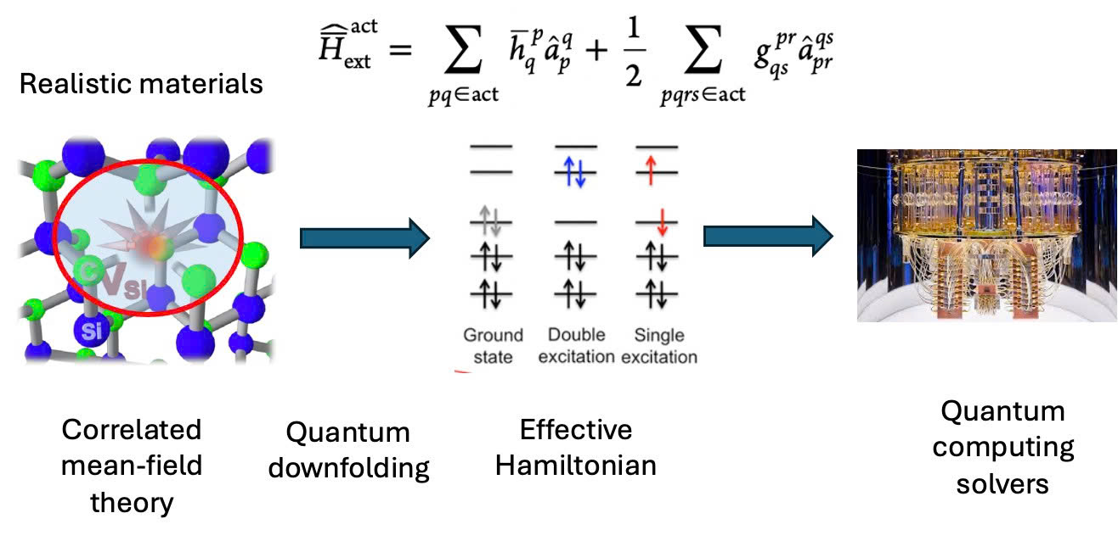

Slide 21
Q uantum at
Q uantum at

Slide 22
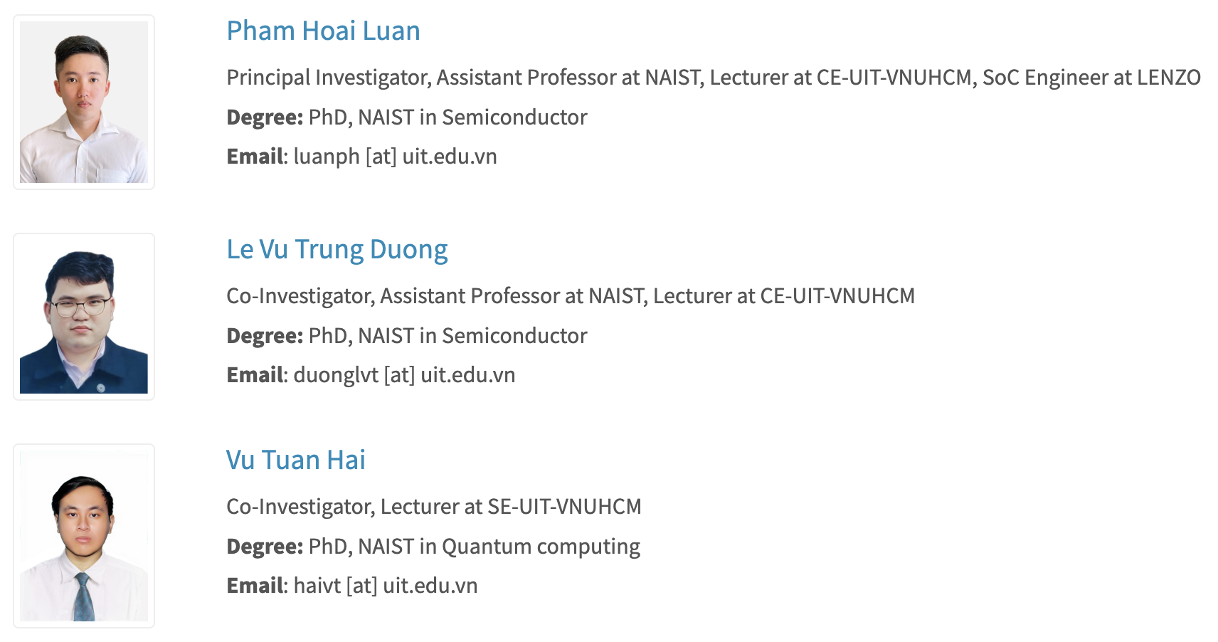
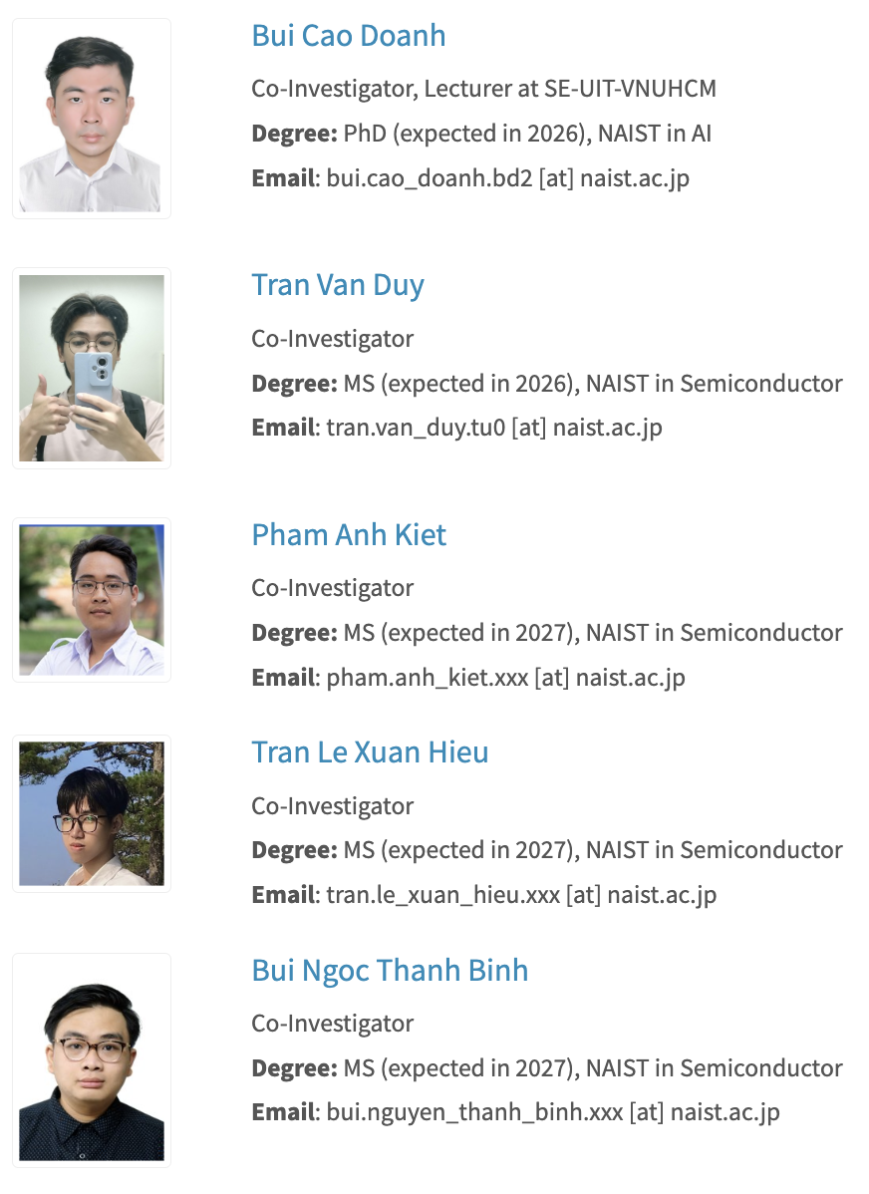
AI
Propose model
Training on GPU
Inference model
Semiconductor
RTL design
Simulating on FPGA
Fabricate chip
Quantum Computing
Deploy on real quantum computer
Quantum algorithms
Simulating on CPU/GPU/…

Slide 23
AI
Propose model
Training on GPU
Inference model
Semiconductor
RTL design
Simulating on FPGA
Fabricate chip
Quantum Computing
Deploy on real quantum computer
Quantum algorithms
Simulating on CPU/GPU/…

Slide 24

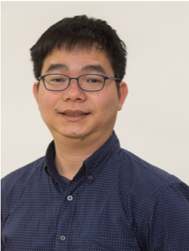
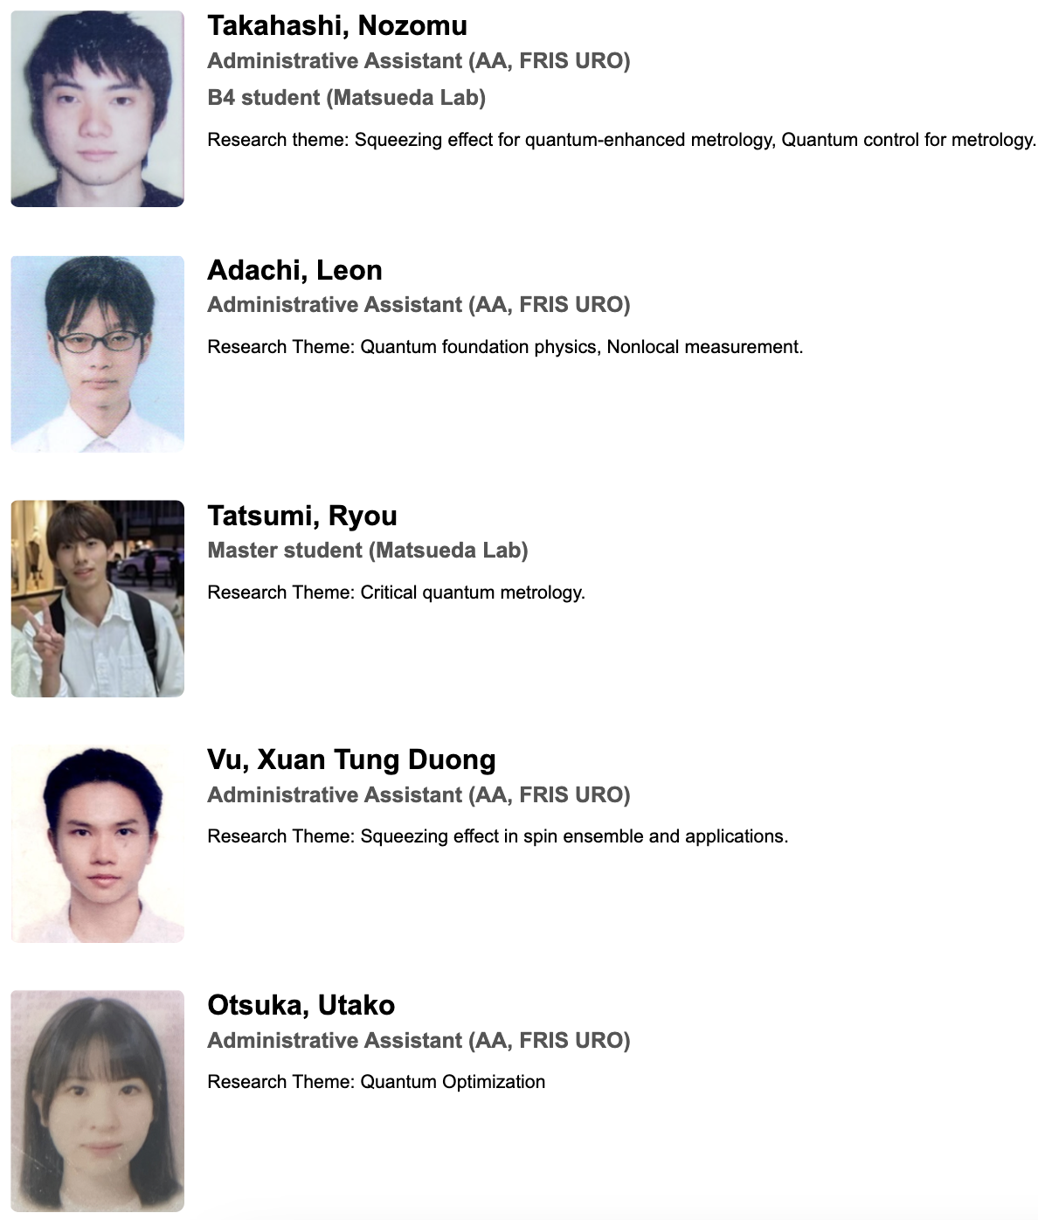
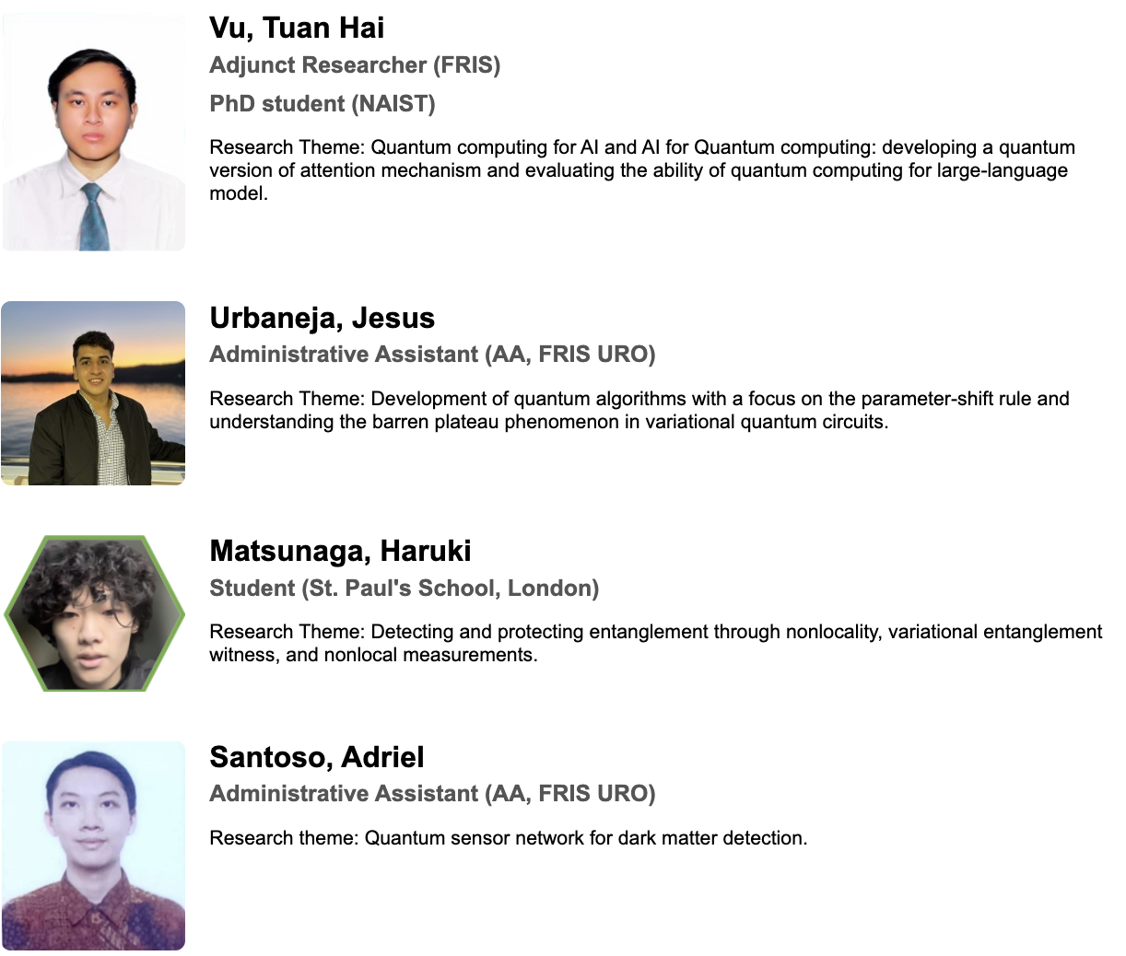

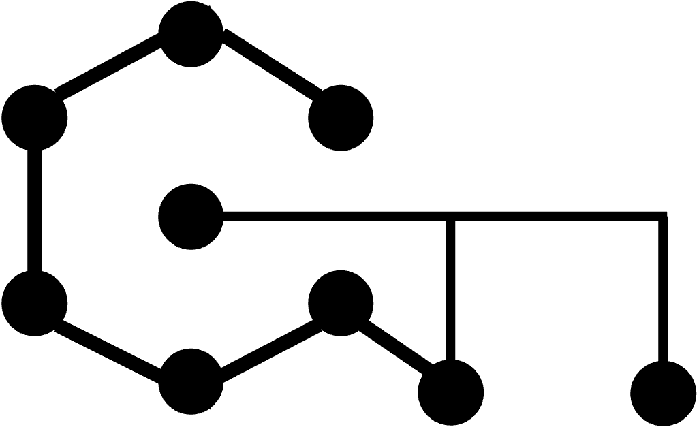


Software Package
One
circuit
Qsun

Slide 25
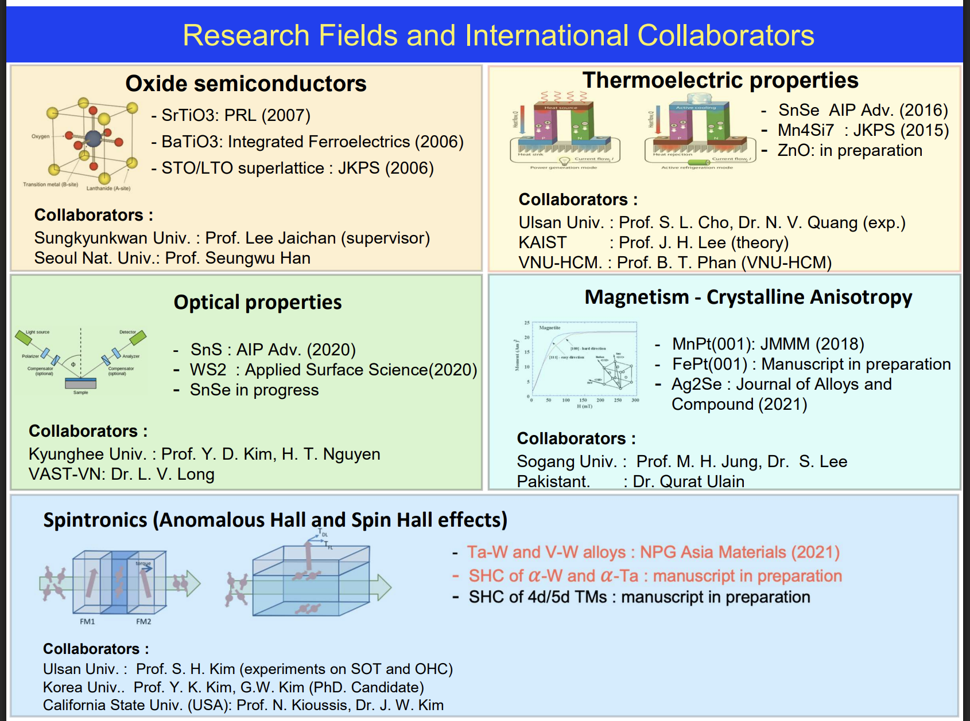
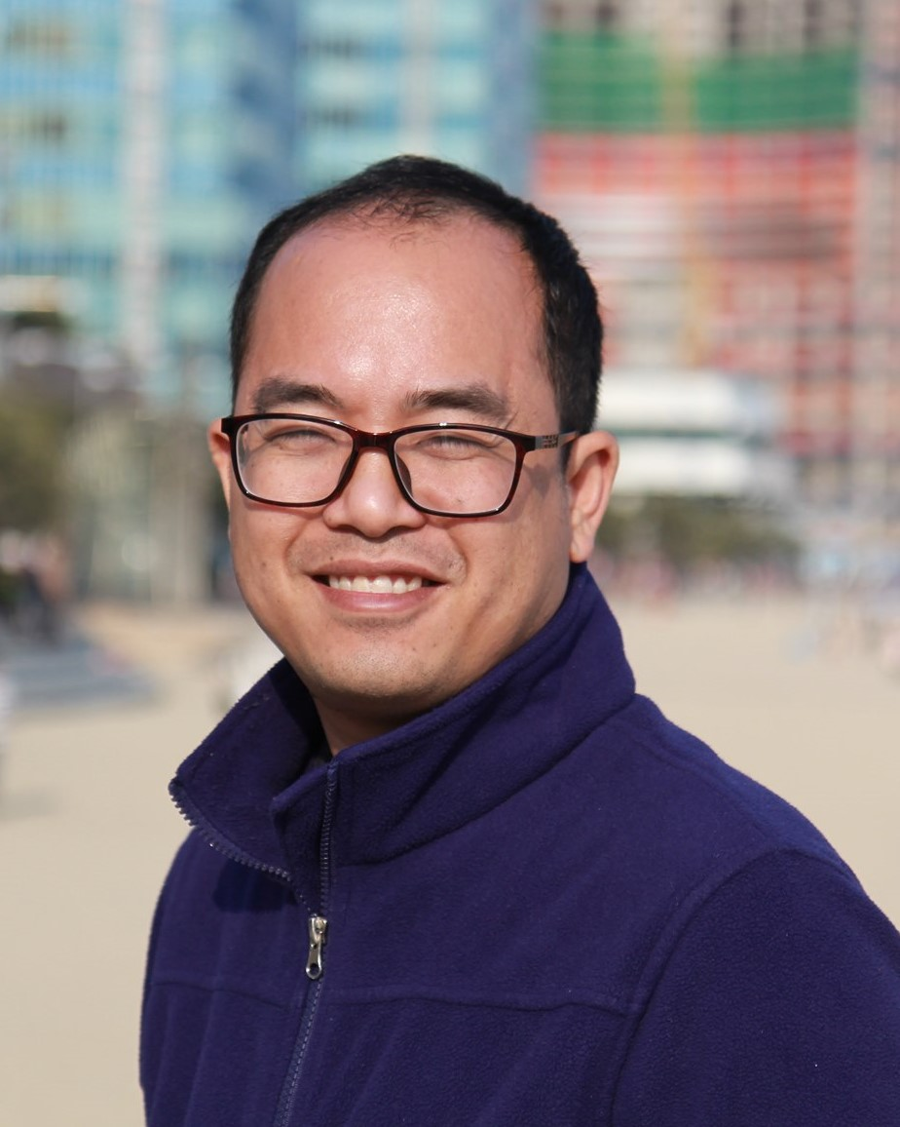

Computational Quantum Materials Design Research Group
Dr. Do Duc Cuong

Slide 26
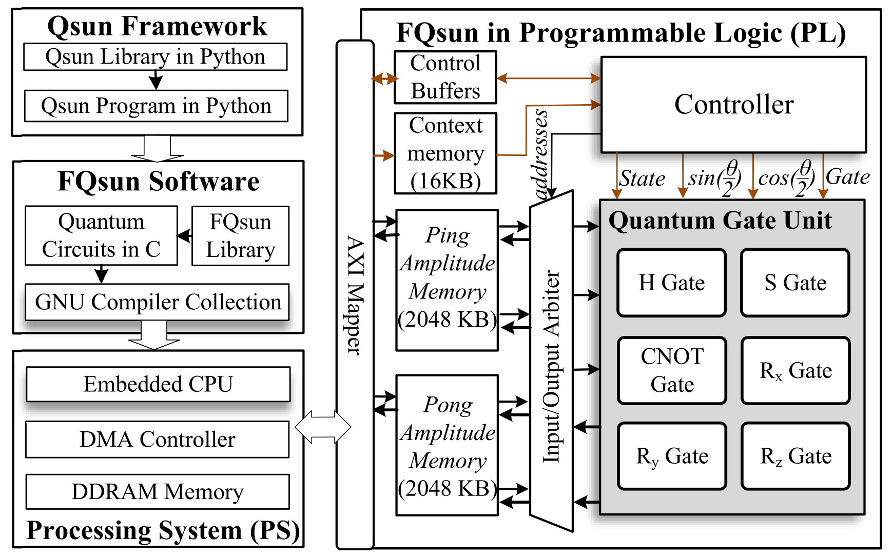
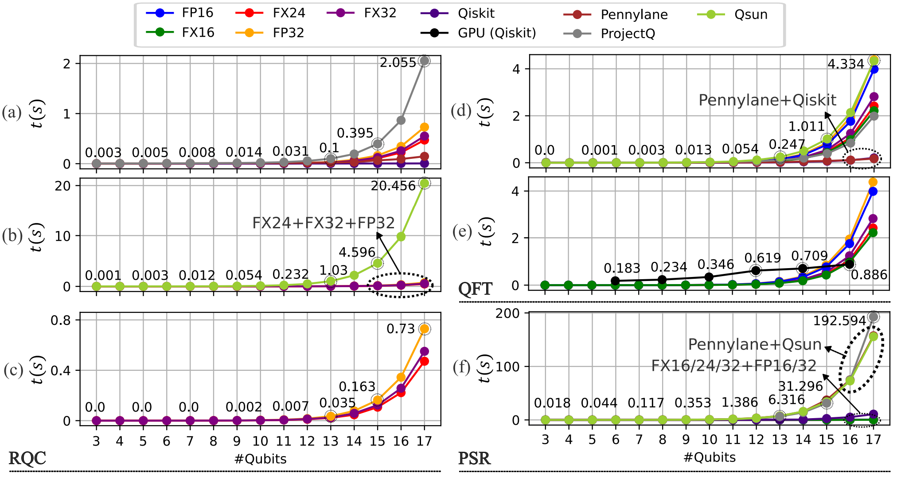

Slide 27

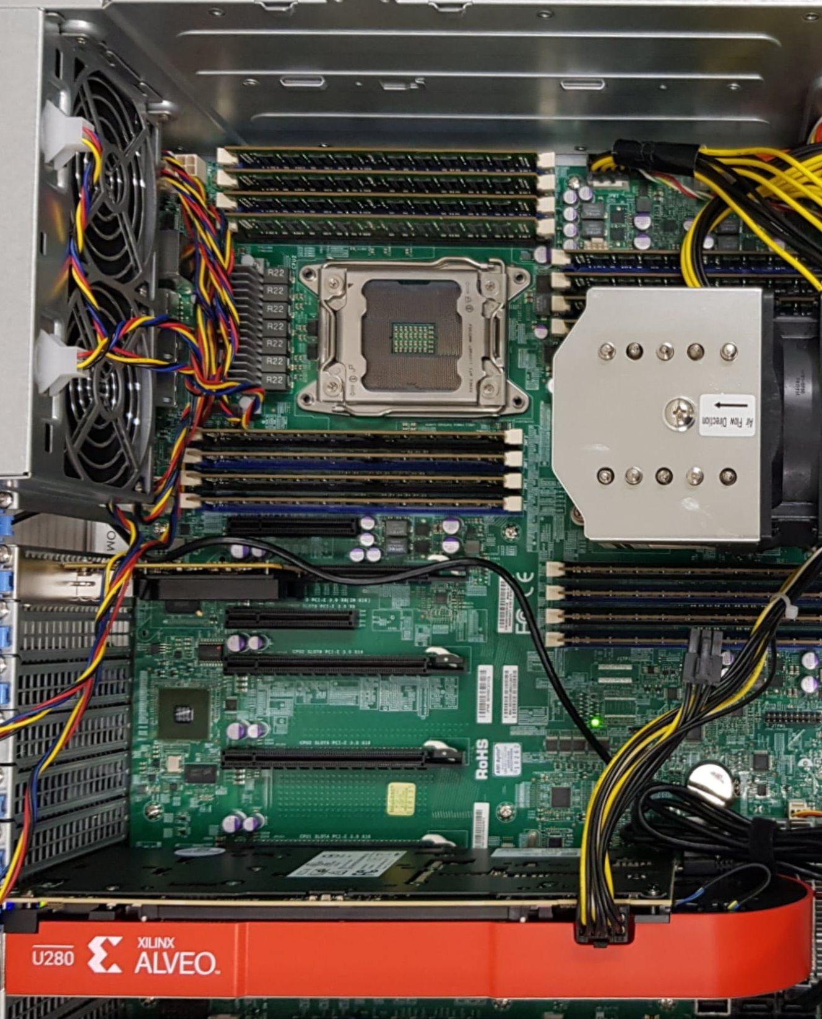
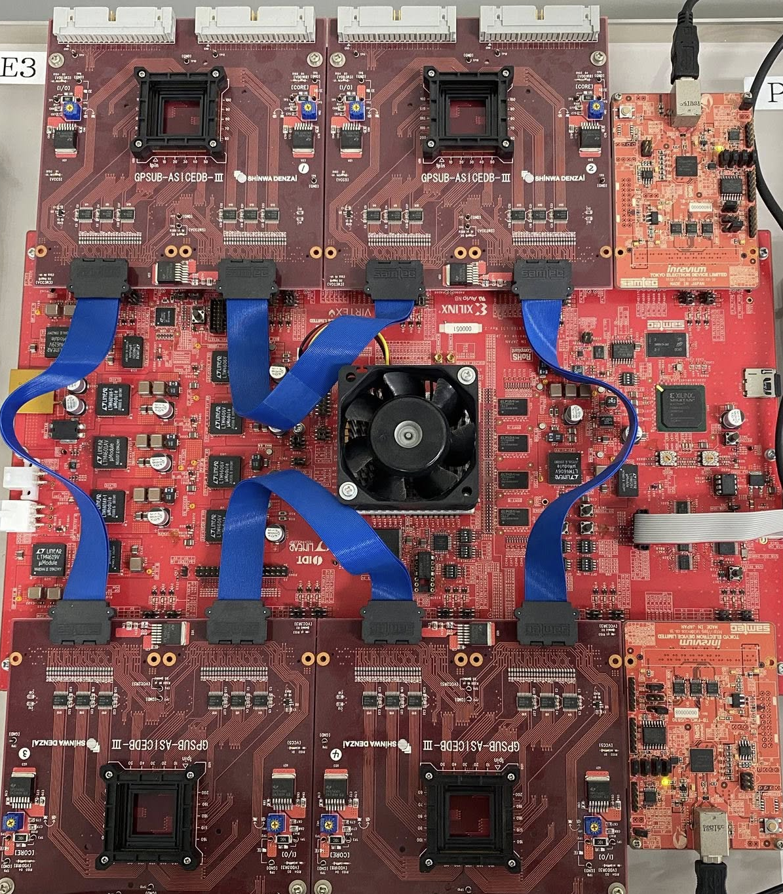
3 months
3 months
3 months
3 months
Basic knowledge*
Module 1**
Module 2**
Module 3**
Project*
High school student
Project 1,2
Thesis
End
Academy
Undergraduate student
Test
End
Test
MS/PhD student
End
Staff
R&D
Fabricate chip
Design
Simulation
Test
Partner
Mentor
Startup
Advisor
*Free, **Paid

Slide 28

$$\{$$

Slide 29
AISeQ

Slide 30
AISeQ

Slide 31


AISeQ
Discord server
https://discord.gg/Ct87Yzqbgz

Slide 32


GIVE AWAY THÁNG 9
NIKKE Noodle Stopper Brid

Slide 33


KẾT QUẢ GIVE AWAY
THÁNG 9 (BRID)
Số may mắn: 40
Đáp án đúng: B B

Slide 34

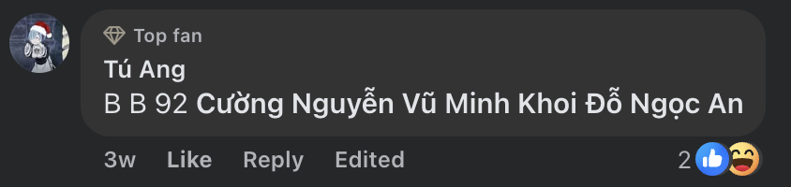
KẾT QUẢ GIVEAWAY
THÁNG 12

Slide 35

To Love-Ru NaNa
GIVEAWAY THÁNG 1

Slide 36

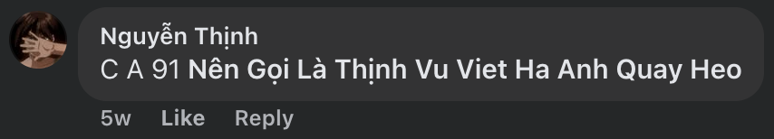
KẾT QUẢ GIVEAWAY THÁNG 1
To Love-Ru NaNa

Slide 37
AISeQ
TUYỂN SINH VIÊN THAM GIA NGHIÊN CỨU
(QUANTUM COMPUTING & SOFTWARE OPTIMIZATION)
Thời hạn: 20/05 – 01/06

Slide 38
AISeQ
SẮP ĐÓNG FORM ỨNG TUYỂN THAM GIA NGHIÊN CỨU (SOFTWARE)
Thời hạn: hết ngày 01/06

Slide 39
AISeQ
THÔNG BÁO ĐĂNG KÝ ĐỀ TÀI CHO ĐỒ ÁN 1, ĐỒ ÁN 2, KHOÁ LUẬN TỐT NGHIỆP TẠI UIT (KHOA KỸ THUẬT MÁY TÍNH & CÔNG NGHỆ PHẦN MỀM)

Slide 40
AISeQ
THÔNG BÁO NHẬN HƯỚNG DẪN LUẬN VĂN ThS tại UIT

Slide 41
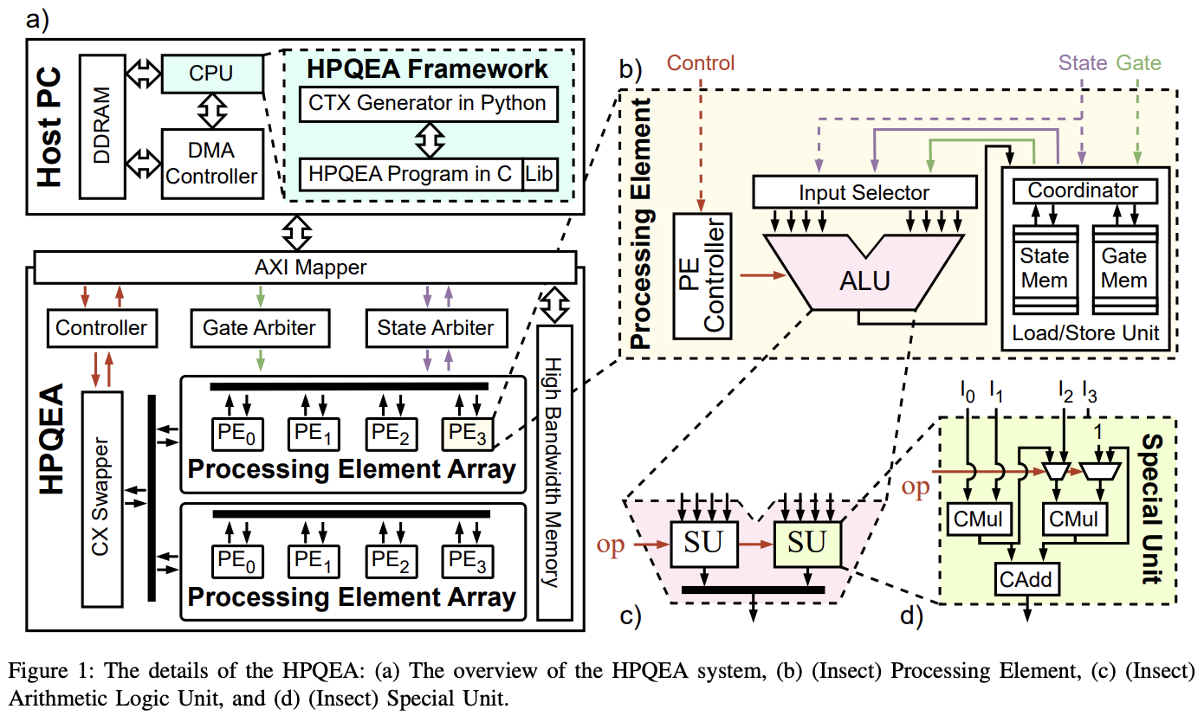
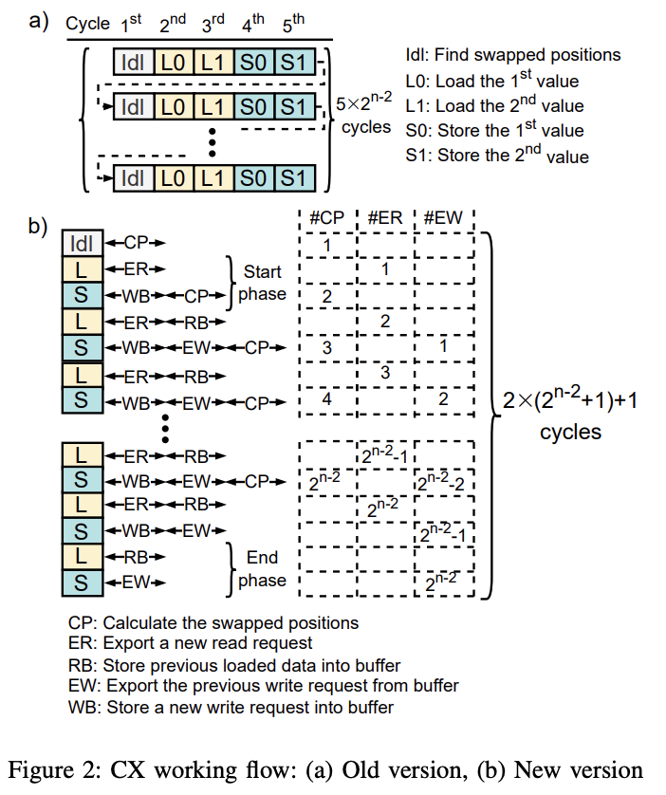
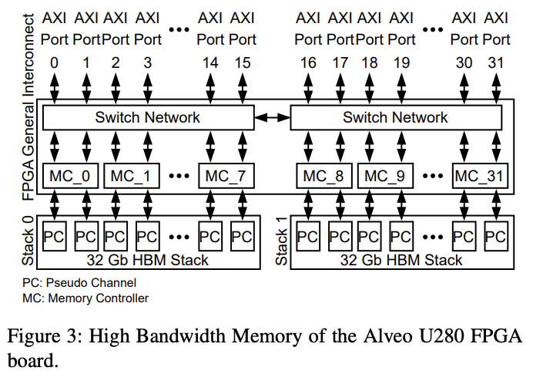

Slide 42
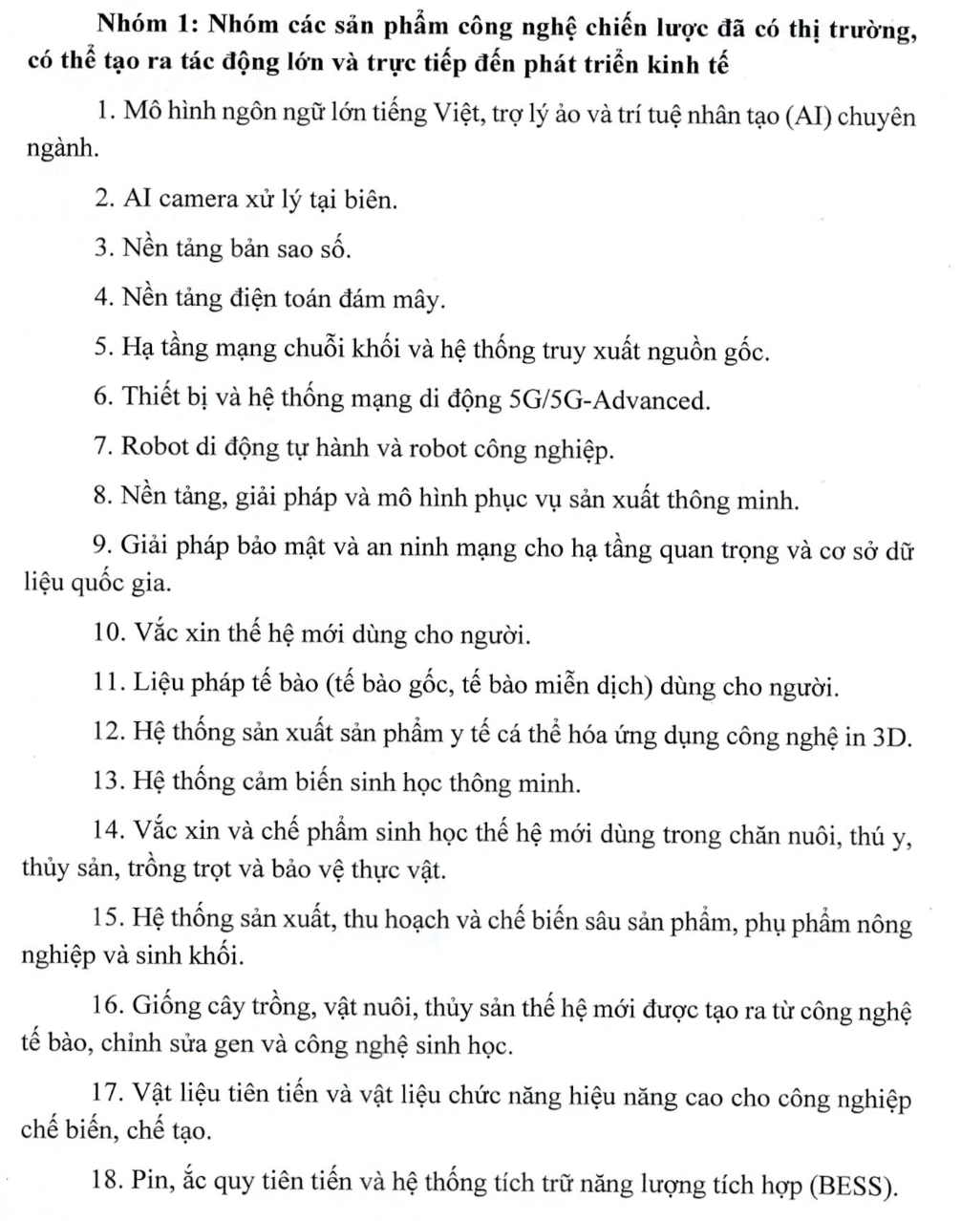
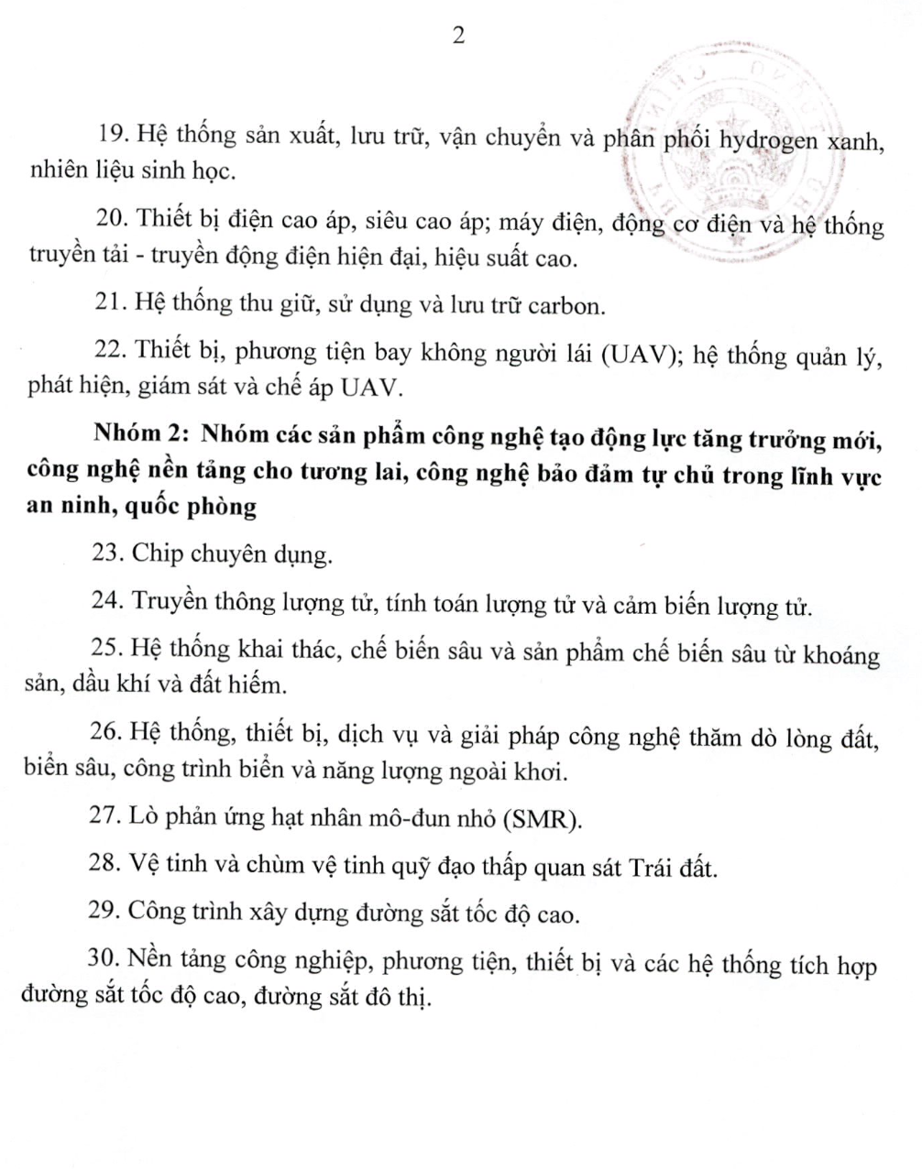

Slide 43
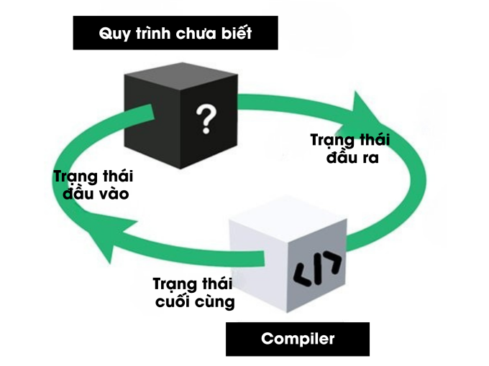

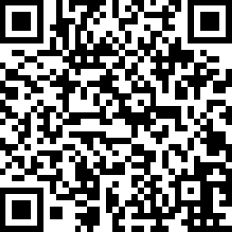
Online seminar
Quantum Process Tomography
Speaker: Huynh Le Dan Linh
20:00, 28/05/2026
Registration

Slide 44
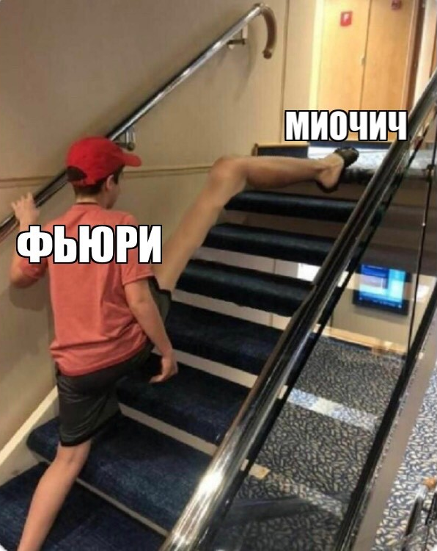
ChatGPT pro, Claude MAX, Gemini ULTRA
Quantum machine learning, Quantum super intelligence, Quantum advantage ,,,
Quantum algorithms
Researcher
Introduction to
Quantum computing
Programming: OOP, FP, …
CS: complexity theory, classical algorithm, data structure, …
Physic: classical mechanic, quantum mechanic, …
Math: Linear algebra, Functional analysis, …

